Slide 1
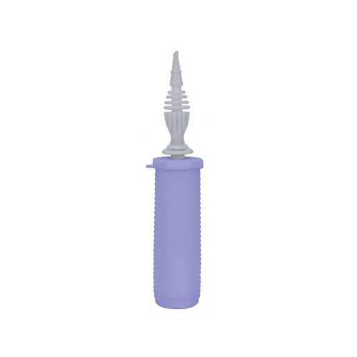


【提案書】
ハンドポンプ
特徴
押しても引いても空気を入れられるため短時間でバルーンを膨らませられるポンプです。転がり防止形状な上、握りやすさもあるため使い勝手バツグン！バルーンアイテムと一緒にどうぞ。
納期
納期スペース
仕様
素材：プラスチック
サイズ：全長30cm
包装：ポリ袋入り
お見積
お見積りスペース

